Slide 1
Личный кабинет члена СРО

Slide 2
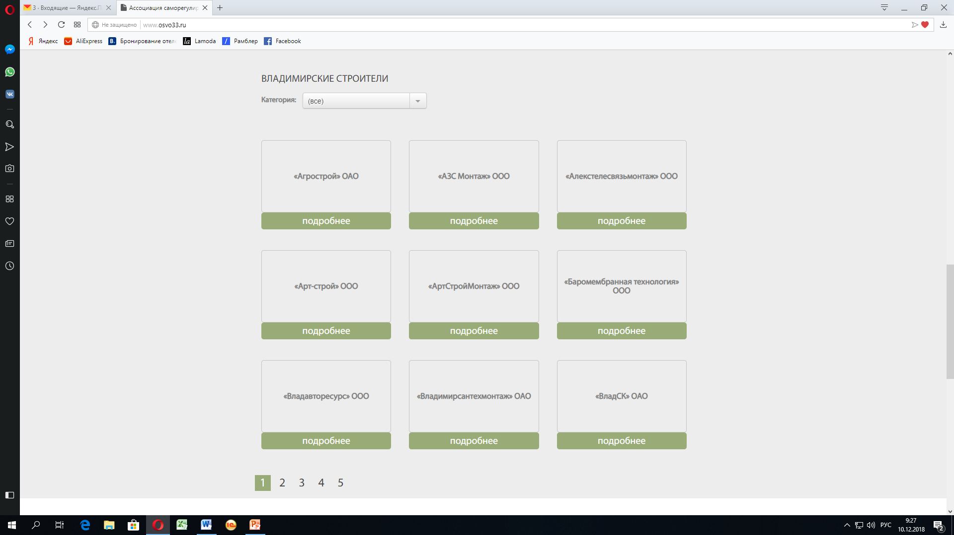
Официальный сайт СРО «Объединение строителей Владимирской области» osvo33.ru

Slide 3
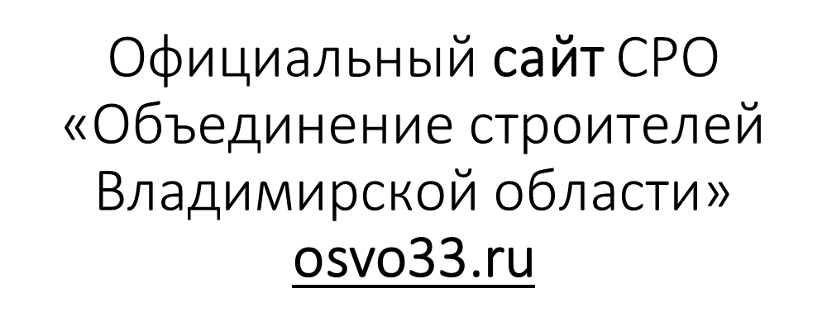
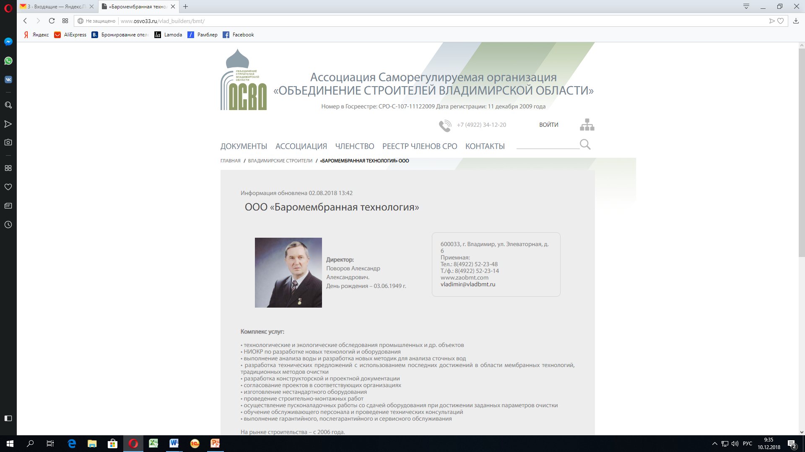

Slide 4
Официальный сайт СРО «Объединение строителей Владимирской области» osvo33.ru

Slide 5
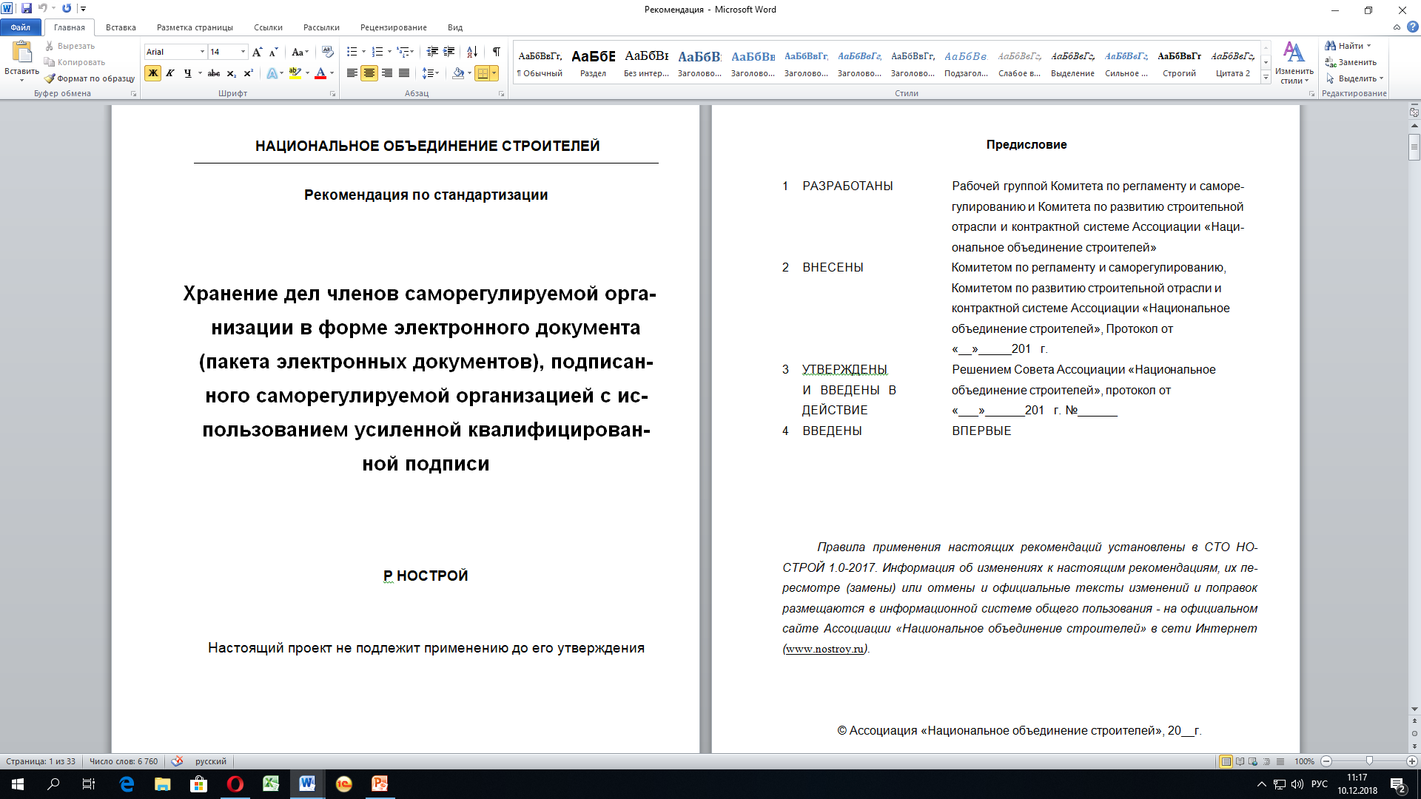
Национальное объединение строителей (НОСТРОЙ) nostroy.ru

Slide 6
Документооборот с СРО
СЕЙЧАС:
Подготовка документов у себя на компьютере
Отправка документов по электронной почте
Проверка документов специалистом СРО
Личный приезд представителя организации с подписанными директором документами в СРО
С ВВЕДЕНИЕМ ЛИЧНОГО КАБИНЕТА:
Подготовка и прикрепление документов, подписанных ЭЦП, на сайте СРО в Личном кабинете
Проверка документов специалистом СРО. Прикрепление акта или решения со стороны СРО

Slide 7
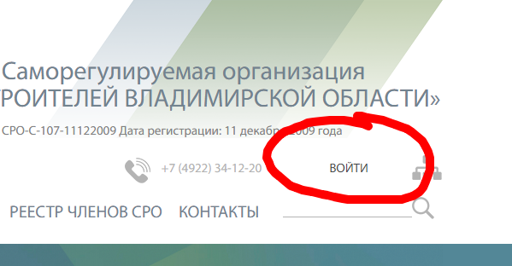
Личный блок члена СРО на сайте osvo33.ru

Slide 8
Вход в Личный кабинет

Slide 9
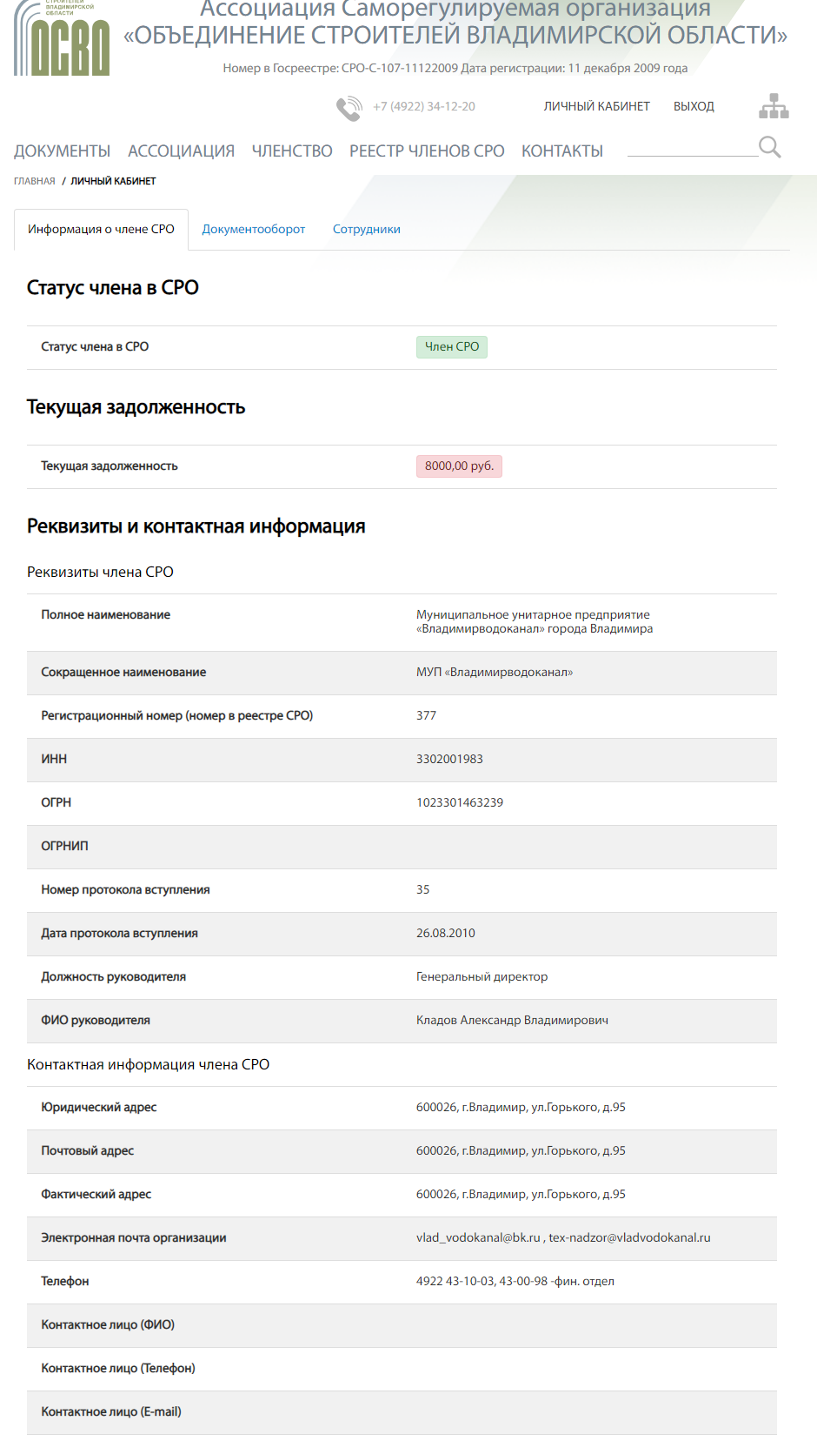
Информация о компании-члене СРО

Slide 10
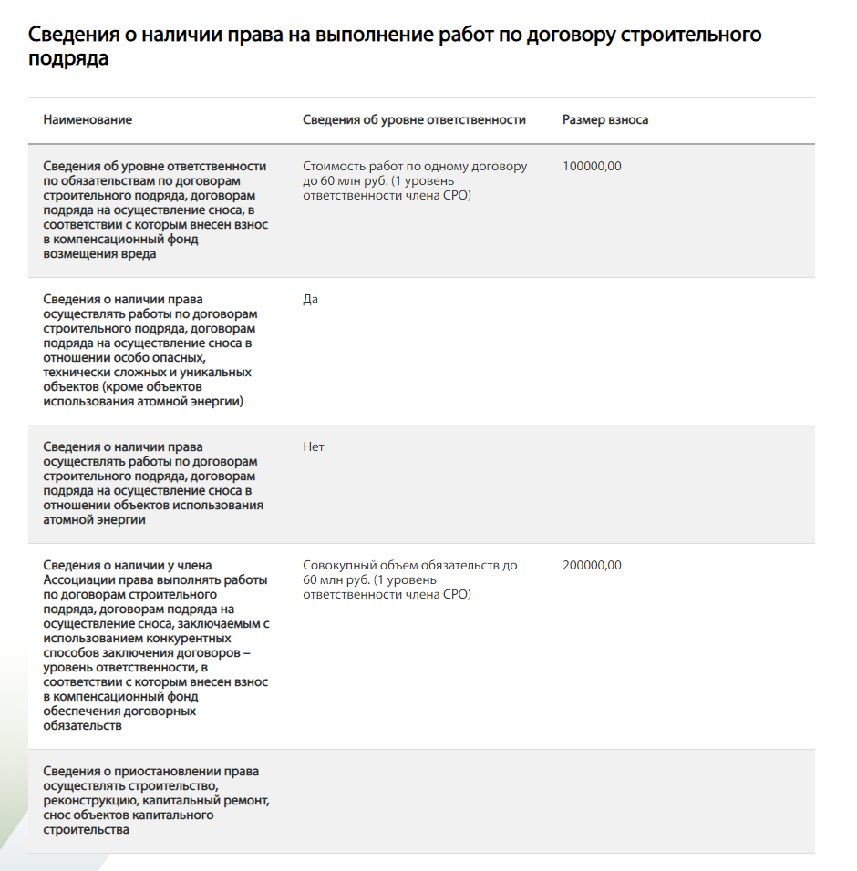

Slide 11
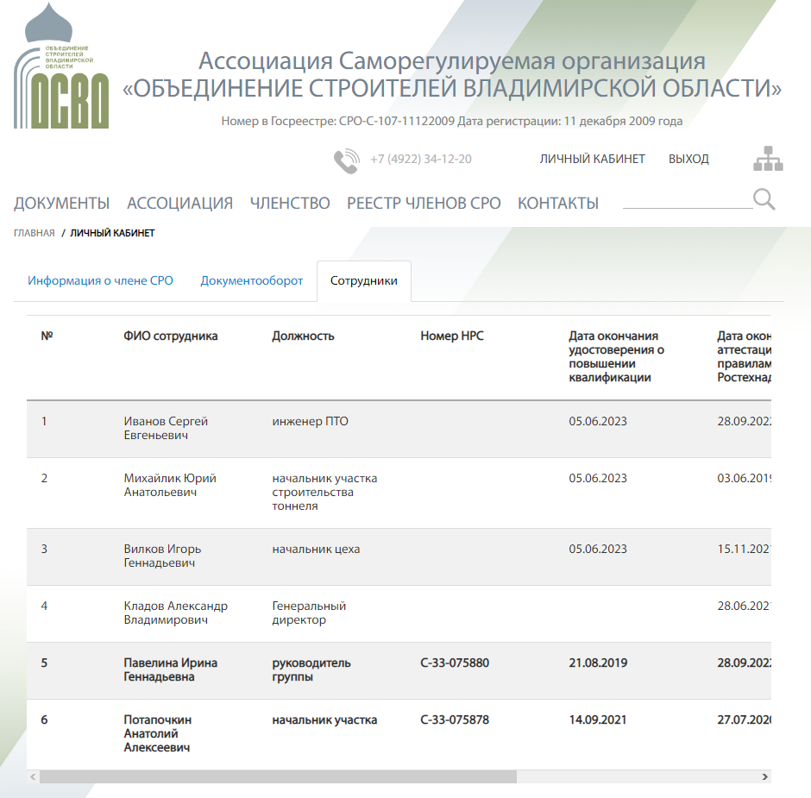
Вкладка «СОТРУДНИКИ»

Slide 12
Пользователю Личного кабинета становится доступна следующая информация:
— Информация о вашей компании, в том числе заявленные вами:
Реквизиты, контактная информация;
Сведения о праве выполнения работ строительного подряда и уровень ответственности;
Заявленные сотрудники, их статус в Национальном Реестре Специалистов, а также необходимость повышения квалификации;
— Информация об оплате всех взносов в ассоциацию, статус оплат и возможные задолженности;
— В разделе «Информация о проверках» отображаются записи о предыдущих и следующих проверках с возможностью загрузки документов и отображения актов прошедших проверок;
— Информация по заключенным договорам членом СРО в табличном виде;
— Подраздел «Отчеты по выполненным контрактам (223 ФЗ, 44ФЗ, 615 Постановление Правительства)».

Slide 13
Немного статистики:
Ежедневно 4-5 выписок из Реестра членов
Максимальное количество выписок
в один день – 14
За 11 месяцев 2018 года внесено изменений в Реестр в отношении 108 организаций

Slide 14
Пользователю Личного кабинета становятся доступны следующие функции:
1) Написать заявление на внесение любых изменений в своей компании. Эти функции доступны в разделе «Документооборот»:
«Заявление на смену уровня ответственности, получение права ОДО»
«Заявление на смену адреса, наименования»
«Заявление на смену руководителя»
«Заявление об изменении кадрового состава»
«Заявление на получение выписки из реестра»
2) Также в разделе «Документооборот» будут доступны следующие подразделы:
«Анализ хозяйственной деятельности»
«Голосование»
«Обработка персональных данных»

Slide 15
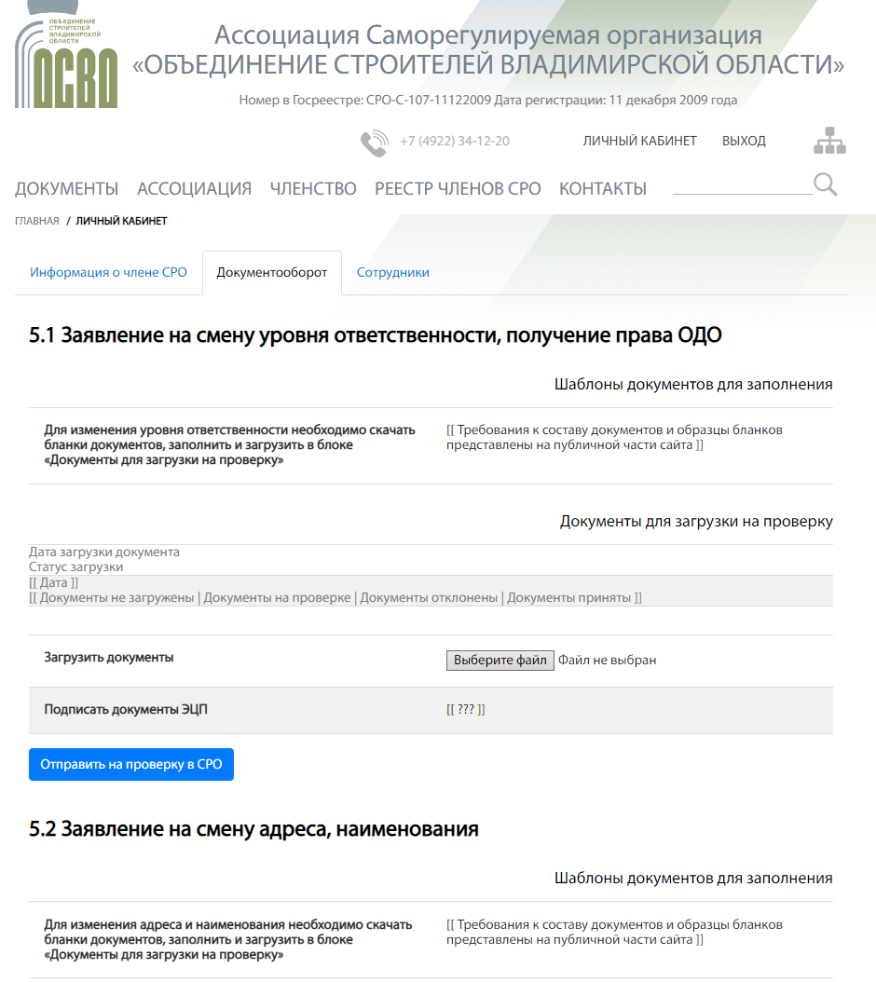
Вкладка «Документооборот»

Slide 16
Вход в Личный кабинет
Чтобы получить доступ к личному кабинету с его функциями нужно следующее:
1. Являться директором или сотрудником организации-члена СРО «Объединение строителей Владимирской области».
2. Логин и пароль для входа в Личный кабинет выдается в помещении Ассоциации в виде конверта только директору организации-члена СРО под роспись в Журнале. По желанию самого директора, логин и пароль может быть им передан сотруднику, непосредственно пользующимся Личным кабинетом.
3. Войти в Личный кабинет возможно как с персонального компьютера, так и с мобильного телефона (мобильная версия Личного кабинета предусмотрена разработчиками).

Slide 17
Контактное лицо от СРО, ответственное за выдачу логинов и паролей от Личного кабинета:
Субботина Ольга Борисовна
Главный специалист экспертного отдела
Контактное лицо от СРО, осуществляющее техническую поддержку Личного кабинета:
Рогов Сергей Константинович
Главный специалист экспертного отдела

Slide 18
СПАСИБО ЗА ВНИМАНИЕ

